Slide 1
Poesía

Slide 2
CARACTERÍSTICAS
Rebelión contra normas que impidan expresar los Sentimientos.
Nuevas combinaciones métricas.
Postura idealista, donde escriben sobre la literatura medieval, la Biblia y el pasado histórico.
Libertad en política, moral y arte.

Slide 3
Los temas escritos:
Naturaleza
Se identifica en lo sentimental Escriben sobre
tormentas, mar tempestuoso, tormentas,
ambientes nocturnos y sepulcrales, también sobre
castillos antiguos de la edad Medieval

Slide 4
Amor
Es el ideal de la escritura del movimiento. Ven
a la mujer como un símbolo celestial para llegar a
Dios, pero también ven en ella la perdición de un
hombre enamorado
Libertad
Admiran mucho a todos los que están fuera de
la ley ya que para ellos son una muestra de
libertad. Se escribe sobre piratas, bandoleros etc...

Slide 5
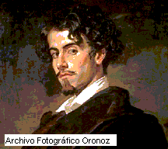
Poetas del Romanticismo
Gustavo Adolfo Bécquer
Es uno de los poetas más importantes del romanticismo Empezó practicando pintura pero al quedar huérfano y trasladarse a Madrid la abandona para dedicarse a la literatura

Slide 6
Su obra más famosa “Rimas” son una
colección de 76 poesías breves con métrica
variada y versos asonantes. En él, el mundo
aparece de una forma confusa donde el poeta
es el que le da forma. Los tema que trata esta obra
son: el amor, desengaño, dolor, la mujer y su belleza
y desilusión.

Slide 7
José de Esponceda
Nacido en España. Uno de sus poemas mas hermosos “ Canto a Teresa” le fue inspirado por una mujer que conoció y que al volver a verla estaba ya casada y con hijos. Después regresó a España a vivir una brillante carrera literaria, y adquirió fama nacional con su publicación de “La Canción del Pirata”.
Notes:
Muchos de sus poemas se recogieron en la obra “Poesías de Don José de Esponceda” en 1840. Cuyos temas son : políticos, amorosos, y destino humano.

Slide 8
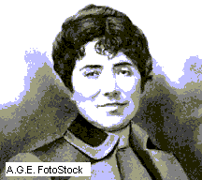
Rosalía de Castro
Poeta española. . Se traslada a Madrid y se casa con Manuel Murguía quien la pone en contacto con Bécquer. En 1857 publicó su primer libro poético, La Flor, al que siguieron Cantares gallegos, de 1863, y Follas Novas, de 1880, ambos en gallego. Su obra principal, En las orillas del Sar, se publicó en castellano en 1884

